Slide 1
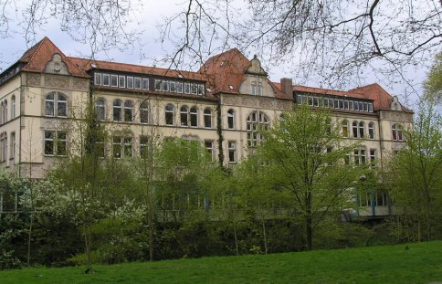
Herzlich willkommen zur Elterninformation
Spanisch / europäisches Gymnasium
Eigentum in Berlin-Charlottenburg
Kaiser-Friedrich-Straße 47

Slide 2
Was erwartet Sie heute?
ARIT MELUM
• Der Bildungsgang „Europäisches Gymnasium“ am UG
• Auslandsaufenthalte in Kl. 10
• Spanisch ab Kl. 10
Europäisches Gymnasium | 20. Februar 2018 | Seite 2

Slide 3
Europäisches Gymnasium
Abschluss in zwei alten und zwei modernen Fremdsprachen
• Europäisches Gymnasium
• Auslandsaufenthalt in Klasse 10
• Spanisch
➔ Latein + Griechisch Englisch + Spanisch
Europäisches Gymnasium | 20. Februar 2018 | Seite 3

Slide 4
Die Sprachenfolge
• Spanisch von Kl. 10 bis Abitur (⬄ Neigungskurs Spanisch)
• Englisch bis Kl. 9 (Weiterführung, Wiedereinstieg zur KS möglich)
Latein bis Kl. 9 (Latinumsprüfung!) oder Kl. 10 (Latinum mit dem Zeugnis)
• Graecum
• Kursstufe: Weiterführung einer alten Sprache und einer neuen Sprache
Europäisches Gymnasium | 20. Februar 2018 | Seite 4

Slide 5
Wochenstunden in Klasse 10
Klasse 9: 36 Wochenstunden
• Europäisches Gymnasium
• Auslandsaufenthalt in Klasse 10
• Spanisch
Klasse 10 regulär: 37 Wochenstunden
3 Spanisch
________________
40 Wochenstunden
GLK | 20. Februar 2018 | Seite 5

Slide 6
Sprachen in der Kursstufe
Weiterführung einer alten Sprache und einer neuen Sprache, darunter Spanisch.
• Europäisches Gymnasium
• Auslandsaufenthalt in Klasse 10
• Spanisch
fünfstündig / dreistündig | fünfstündig / dreistündig | dreistündig (Wahlbereich)
Latein |  | Spanisch
Griechisch |  | Spanisch
Latein | Englisch | Spanisch
Latein | Griechisch | Spanisch
Griechisch | Englisch | Spanisch
GLK | 20. Februar 2018 | Seite 6

Slide 7
Warum „europäisches Gymnasium“?
„Es gibt drei Hügel, auf denen das Abendland seinen Ausgang genommen hat: Golgatha, die Akropolis in Athen und das Kapitol in Rom. Aus allen drei ist das Abendland geistig gewirkt, und man darf alle drei, man muss sie als Einheit sehen.“ (Theodor Heuss)
• Europäisches Gymnasium
• Auslandsaufenthalt in Klasse 10
• Spanisch
➔ Breit angelegte Allgemeinbildung
GLK | 20. Februar 2018 | Seite 7

Slide 8
Warum „europäisches Gymnasium“?
• Europäisches Gymnasium
• Auslandsaufenthalt in Klasse 10
• Spanisch
Zusätzliches Zertifikat = Zusätzliche Qualifikation
GLK | 20. Februar 2018 | Seite 8

Slide 9
Auslandsaufenthalt in Kl. 10
• Ausland im 1. Halbjahr Kl. 10: Latinum durch Versetzungszeugnis
• Europäisches Gymnasium
• Auslandsaufenthalt in Klasse 10
• Spanisch
• Ausland im 2. Halbjahr Kl. 10: Latinum durch Halbjahresinformation, wenn Latein-Note „befriedigend“ oder besser
GLK | 20. Februar 2018 | Seite 9

